Slide 1
2022 – Semaine 19 du Lundi 9 au Samedi 14 mai

Slide 2
SCPI OUVERTES : à date chez CNP & BPCE VIE (HORS TEORA BY NWM) & SCPI en direct
FCPI: SIPAREX XANGE VENTURE : Mise en liquidation du fonds SIPAREX INNOVATION 2014
Assurance Vie / Valeurs mobilières: Ré-écoute de la webex THEMATICS SAFETY du jeudi 5 mai 2022
Assurance Vie / Valeurs mobilières : VEGA IM : La lettre HEBDO du 2 mai 2022
Semaine 19
2

Slide 3







ACTIONS COMMERCIALES / COLLECTE
SCPI OUVERTES A DATE CHEZ CNP & BPCE VIE (HORS TEORA BY NWM) & SCPI EN DIRECT
SCPI
Semaine 19
3

Slide 4

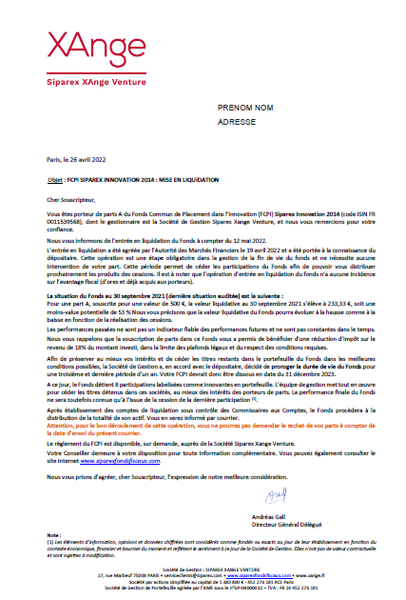
ACTIONS COMMERCIALES / TOUS DOMAINES
MISE EN LIQUIDATION SIPAREX INNOVATION 2014
MARCHES FINANCIERS
Le FCPI Siparex Innovation 2014 va être mis en liquidation à compter du 12 mai 2022.
La mise en liquidation bloque les rachats de parts dérogatoires à compter de cette même date.
Retrouvez le courrier qui a été adressé aux porteurs de parts,
FCPI
Pour le consulter
cliquez sur l’ image →
Semaine 19
4

Slide 5


ACTIONS COMMERCIALES / COLLECTE
Ré-écoute de la Webex THEMATICS SAFETY du jeudi 5 mai 2022
MARCHES FINANCIERS
Pour les personnes n’ayant pu assister à la Webex de THEMATICS SAFETY du jeudi 5 MAI 2022 retrouvez l’enregistrement .
VALEURS MOBILIERES
Pour la consulter
cliquez sur l’ image →
Lecture
Semaine 19
5

Slide 6


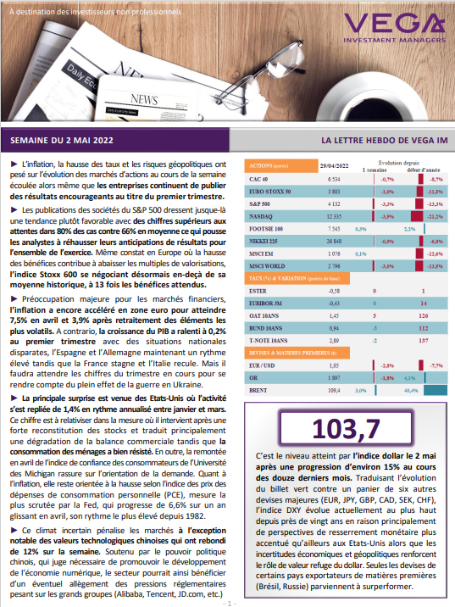

ACTIONS COMMERCIALES / TOUS DOMAINES
LA LETTRE HEBDO DU 2 MAI 2022
MARCHES FINANCIERS
Pour la consulter
cliquez sur l’ image →
Semaine 19
6

